Slide 1

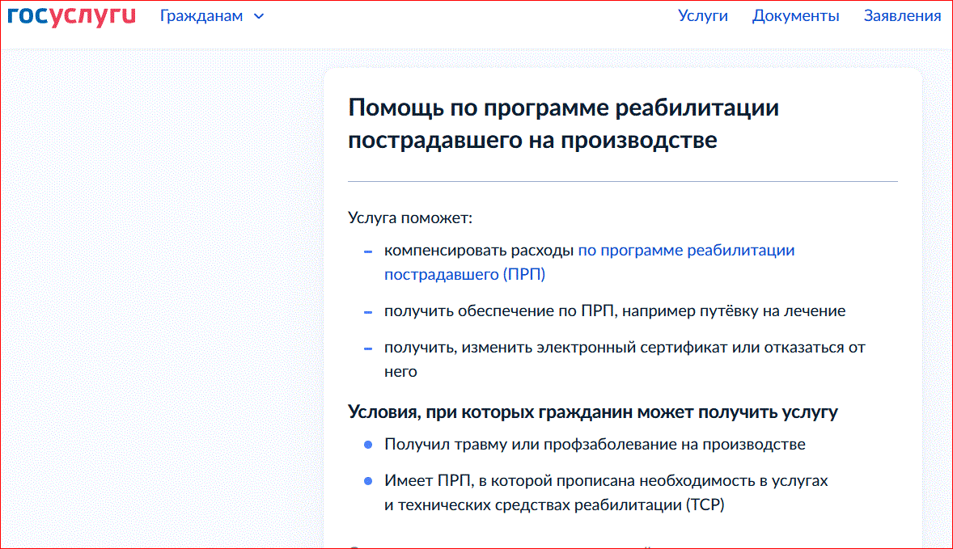
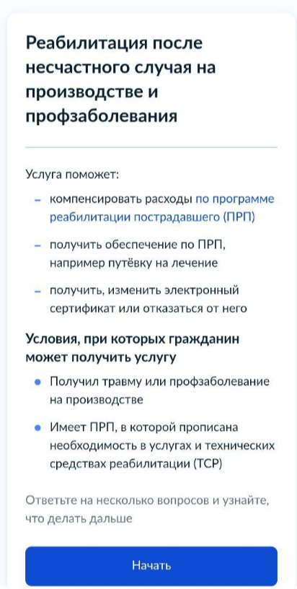

Наименование услуги
Было
Стало с 2024 г.

Slide 2

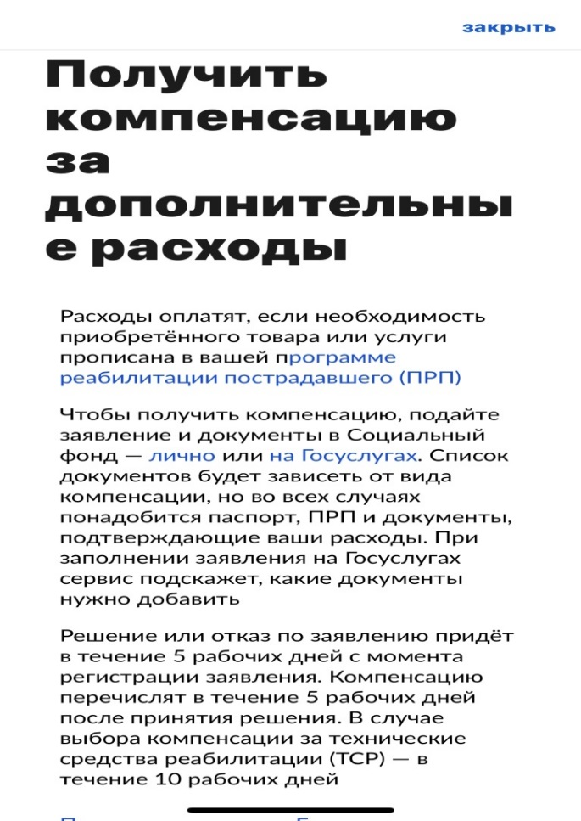
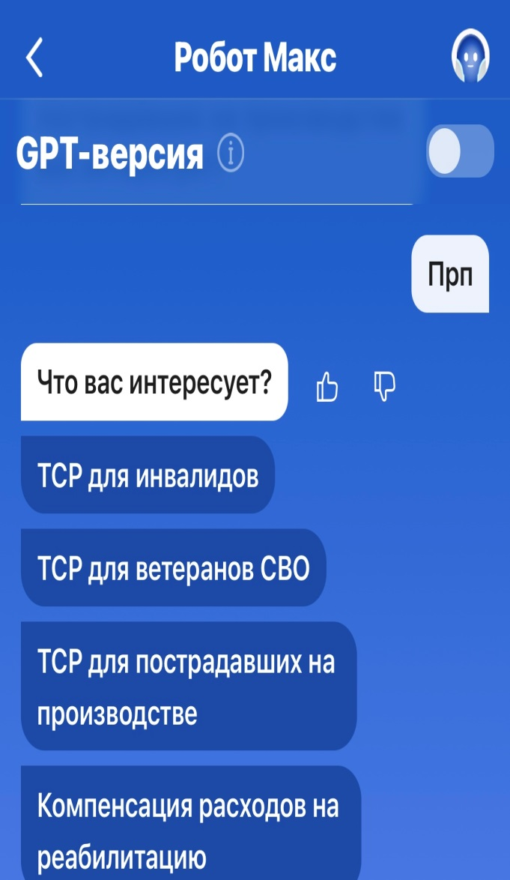
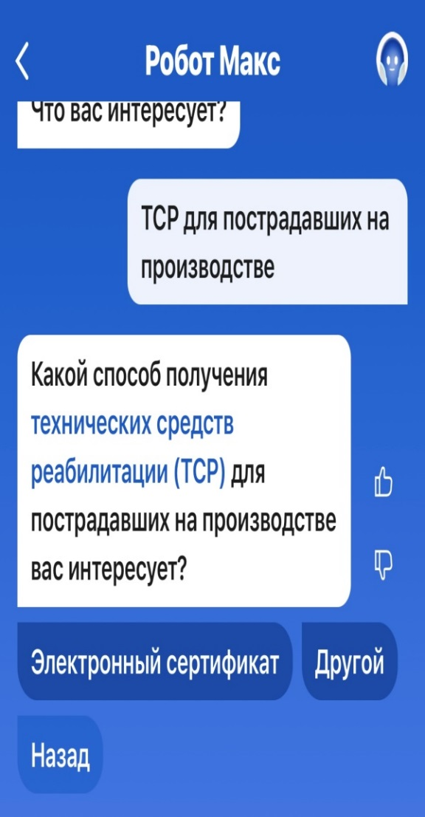
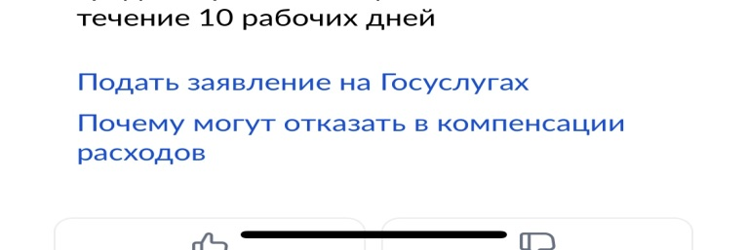
Поиск с использованием Робота Макса

Slide 3
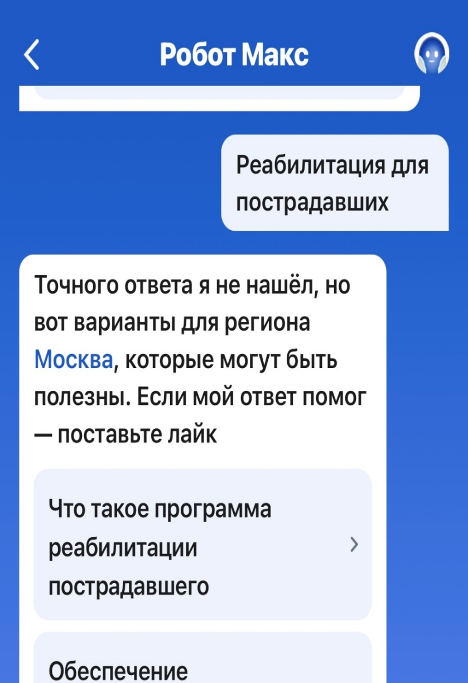
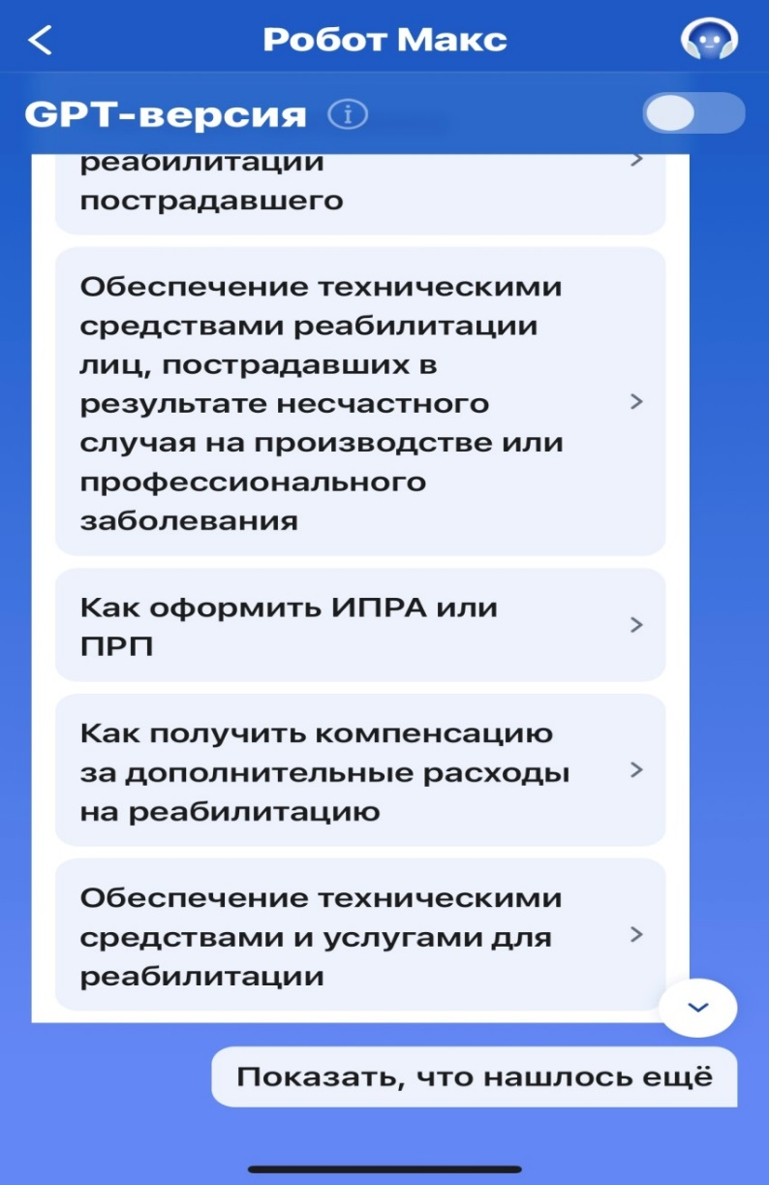
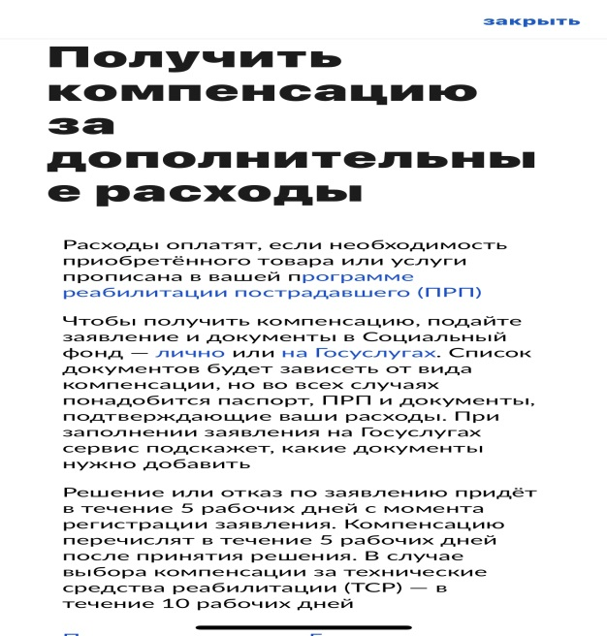
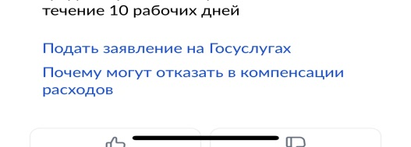
Поиск с использованием Робота Макса

Slide 4
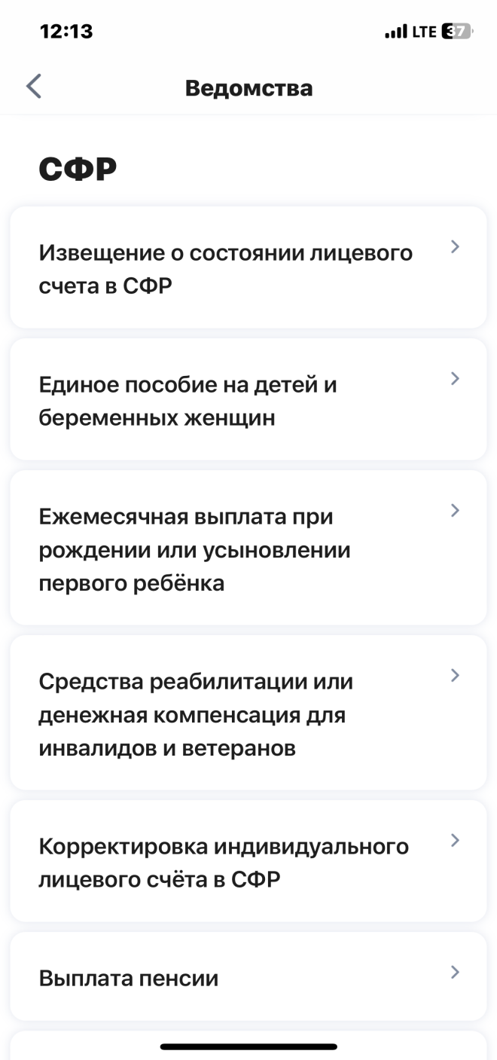
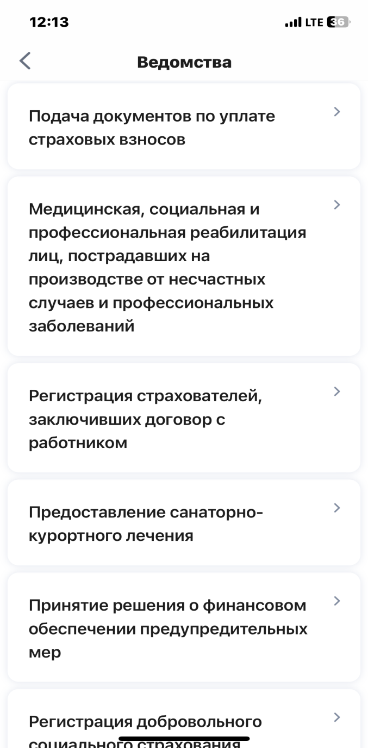
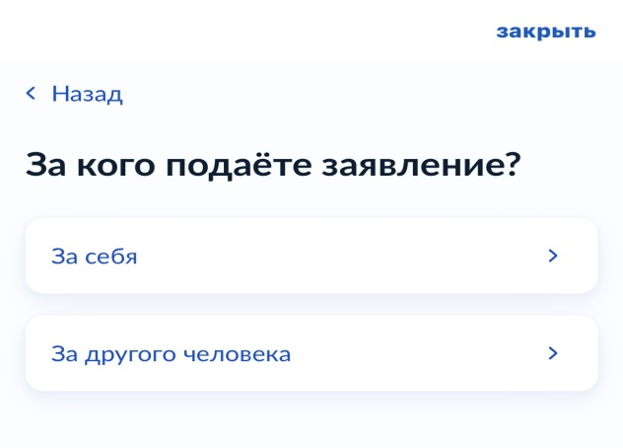
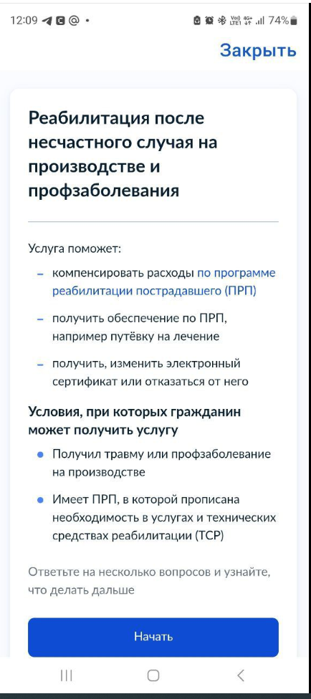
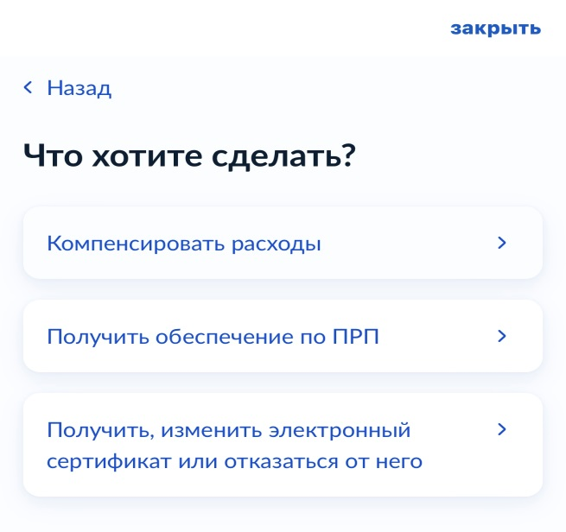
Поиск в разделе «Ведомство»

Slide 5
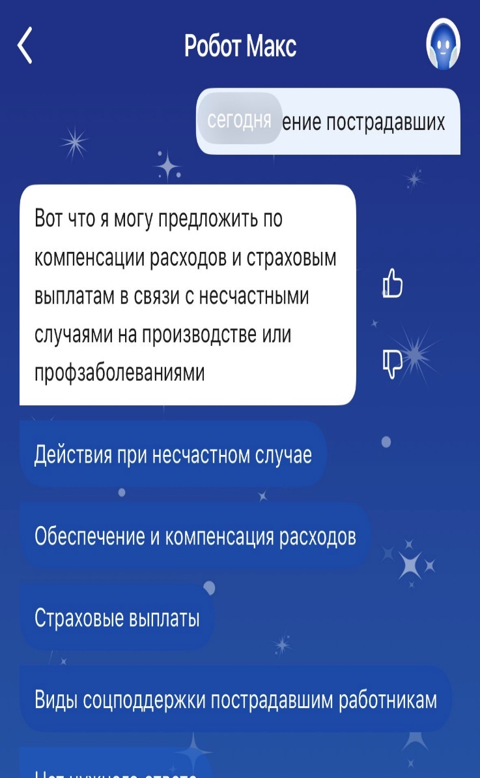
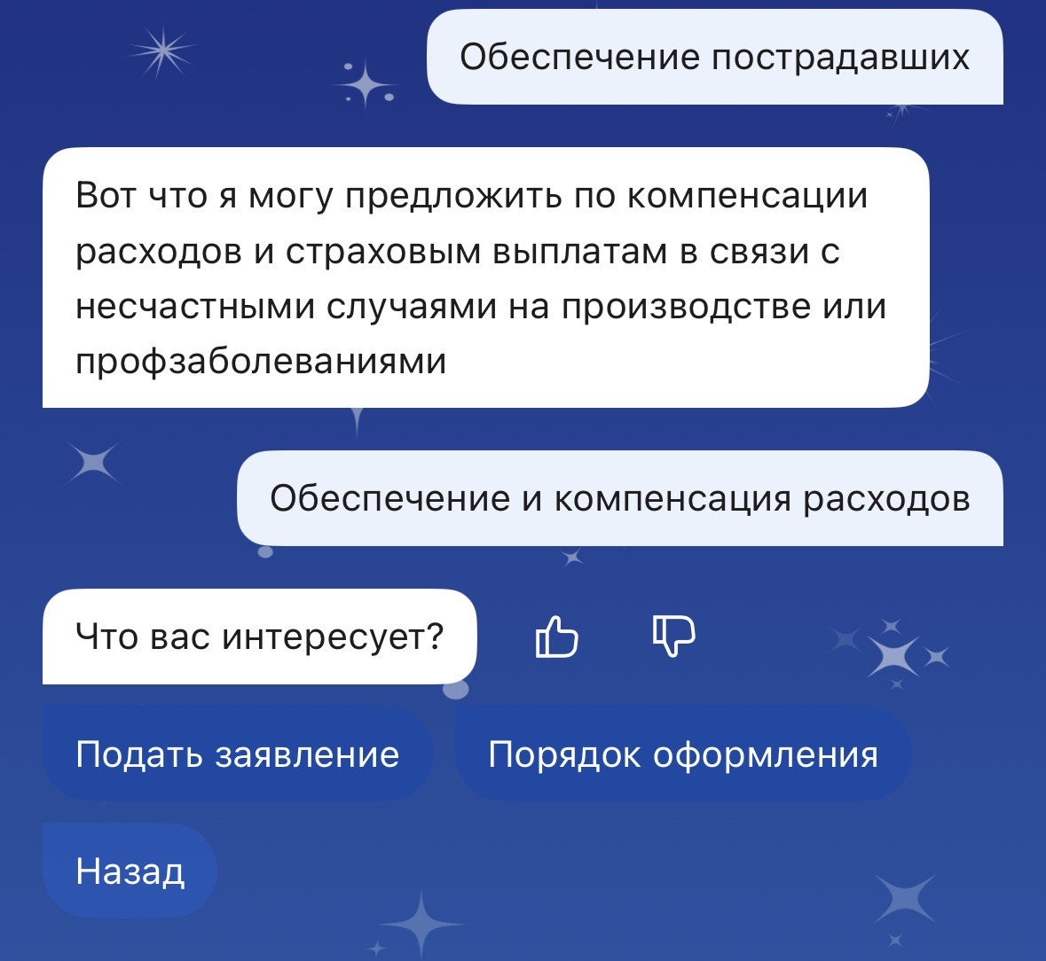
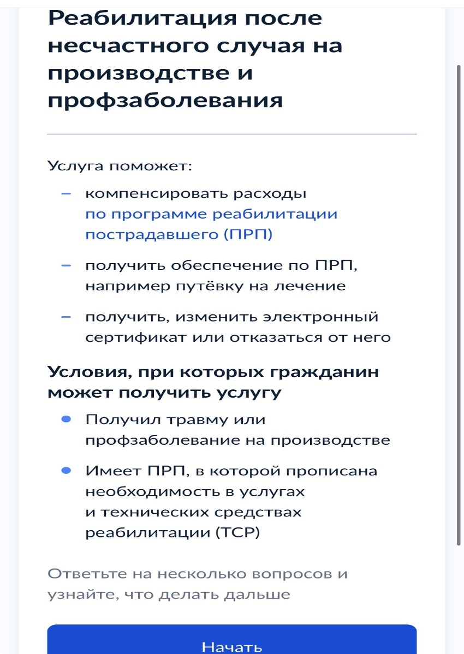


Поиск с использованием Робота Макса – навигатор для обеспечения по ПРП или компенсации расходов за самостоятельно приобретенные изделия

Slide 6
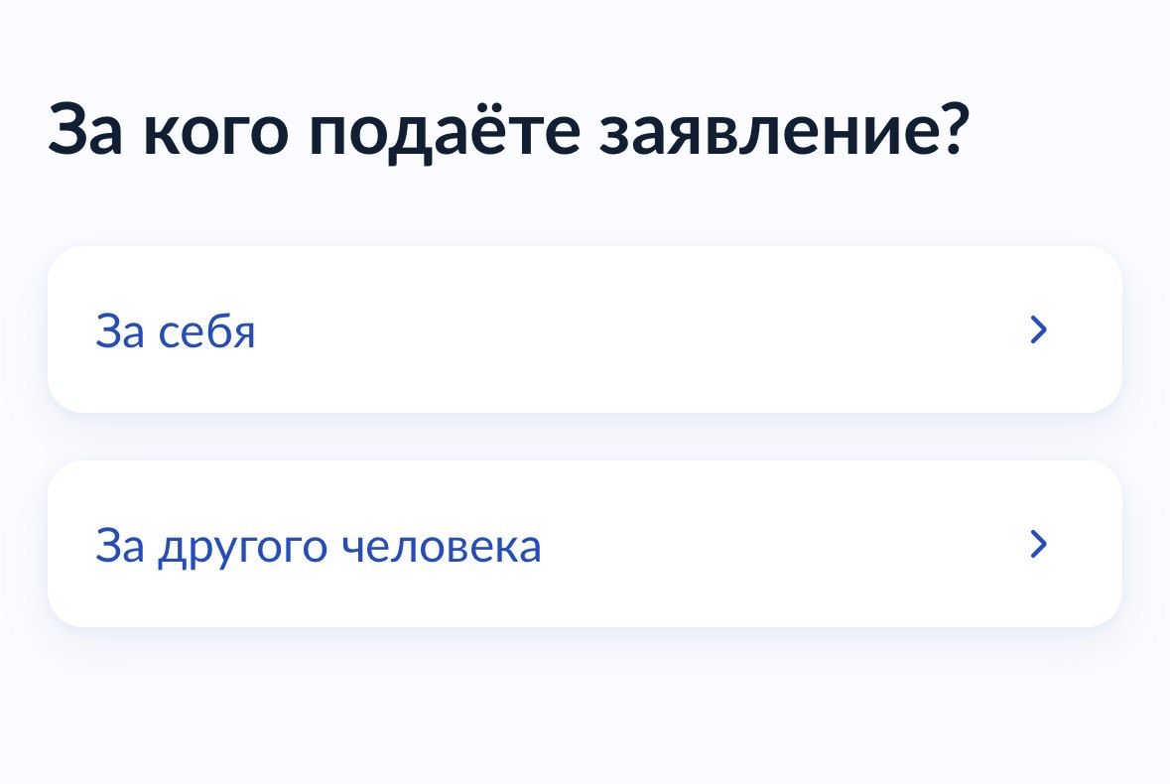
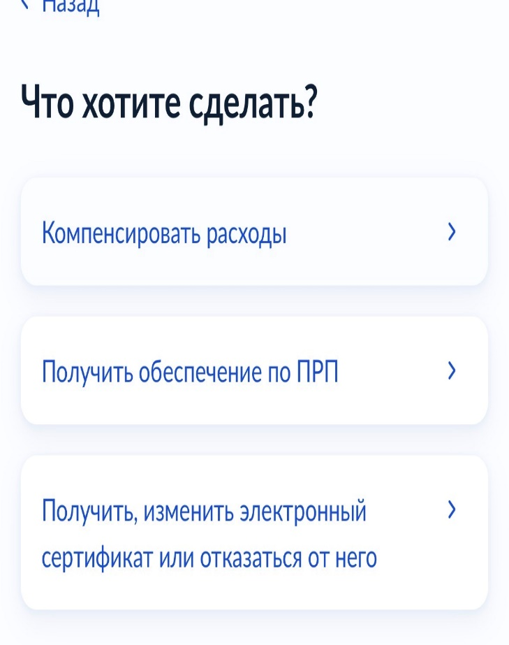
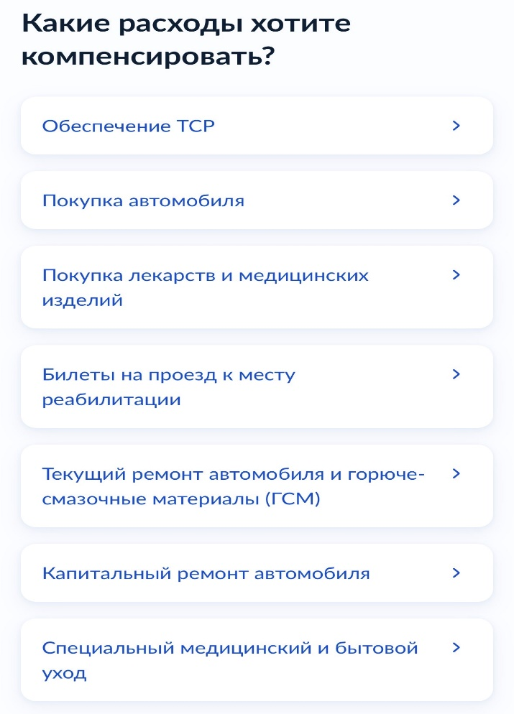



Выбираете требуемый вид для компенсации
Поиск с использованием Робота Макса – навигатор для компенсации расходов за самостоятельно приобретенные изделия в рамках ПРП

Slide 7
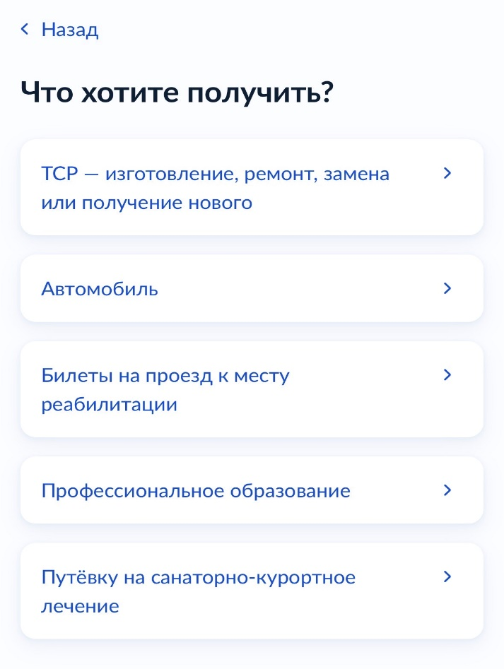

Выбираете требуемый вид для обеспечения
Поиск с использованием Робота Макса – навигатор для компенсации расходов за самостоятельно приобретенные изделия в рамках ПРП

Slide 8
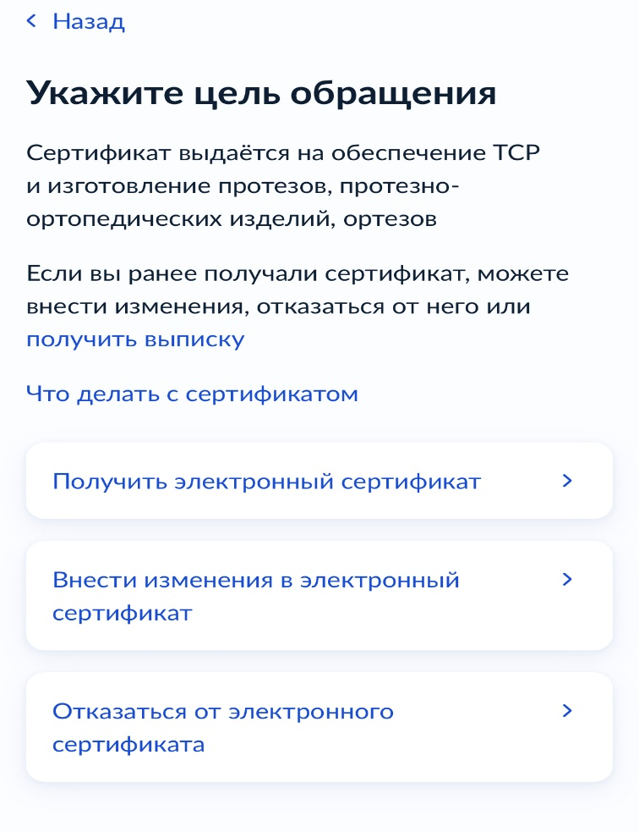

Выбираете требуемый вид действий с электронным сертификатом
Поиск с использованием Робота Макса – навигатор для компенсации расходов за самостоятельно приобретенные изделия в рамках ПРП

